Slide 1
网络安全法与等保的关系

Slide 2

政策法规监管
2010.6.1颁布实施
Notes:
2016年11月7日第十二届全国人民代表大会常务委员会第二十四次会议通过《中华人民共和国网络安全法》，网络安全法于2017年6月1日就开始正式实施

Slide 3
条款解读
第二十一条 国家实行网络安全等级保护制度。网络运营者应当按照网络安全等级保护制度的要求，履行下列安全保护义务，保障网络免受干扰、破坏或者未经授权的访问，防止网络数据泄露或者被窃取、篡改。
解读：21条是等级保护工作的鲜明旗帜，是从国家层面对等级保护工作的法律认可，是网络安全法关于等级保护工作最重要的一条，简单点就是单位不做等级保护工作就是违法。

Slide 4
条款解读
第三十八条 关键信息基础设施的运营者应当自行或者委托网络安全服务机构对其网络的安全性和可能存在的风险每年至少进行一次检测评估，并将检测评估情况和改进措施报送相关负责关键信息基础设施安全保护工作的部门。
解读：38条，是明确了有关键信息基础设施单位，需要每年对其网络的安全性和可能存在的风险至少进行一次检测评估，没有明确这里的检测评估是什么形式，但是等级保护测评至少从技术上可以满足这个要求，等级保护测评就是对单位重要信息系统做的一个安全检测评估

Slide 5
条款解读
第五十九条 网络运营者不履行本法第二十一条、第二十五条规定的网络安全保护义务的，由有关主管部门责令改正，给予警告；拒不改正或者导致危害网络安全等后果的，处一万元以上十万元以下罚款，对直接负责的主管人员处五千元以上五万元以下罚款。
解读：关键信息基础设施的运营者不履行本法第三十三条、第三十四条、第三十六条、第三十八条规定的网络安全保护义务的，由有关主管部门责令改正，给予警告；拒不改正或者导致危害网络安全等后果的，处十万元以上一百万元以下罚款，对直接负责的主管人员处一万元以上十万元以下罚款

Slide 6
违法案例

Slide 7
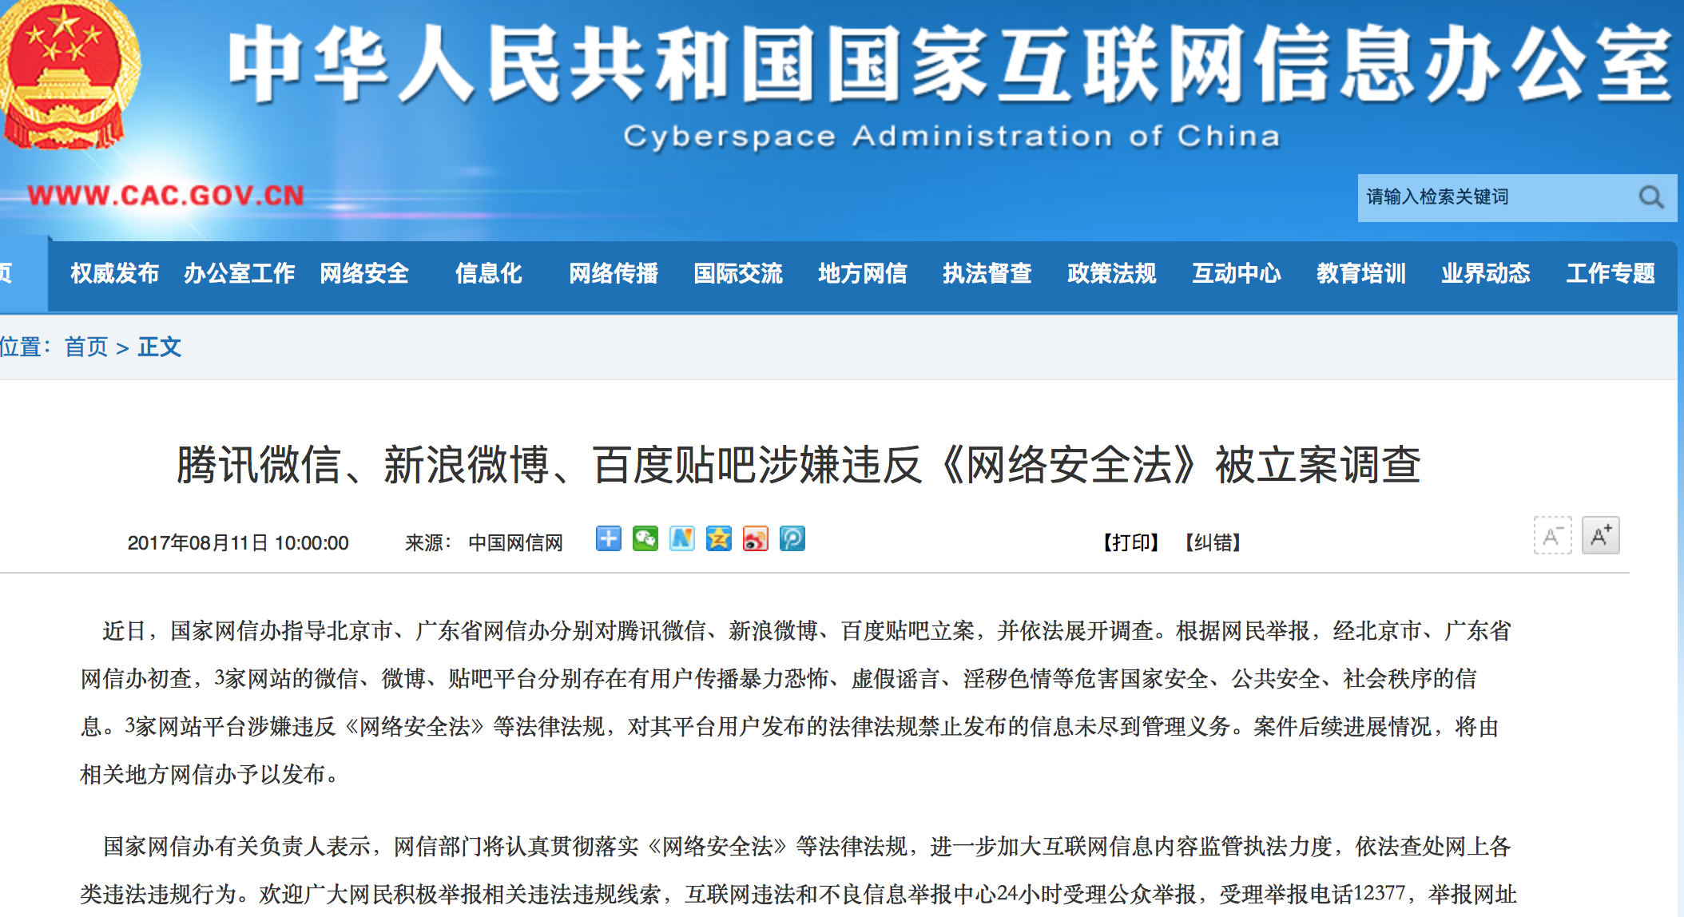

Slide 8
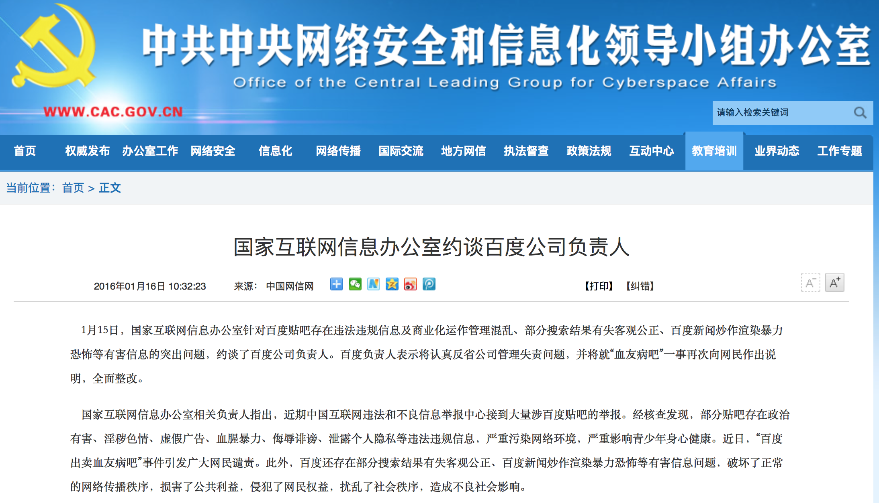

Slide 9
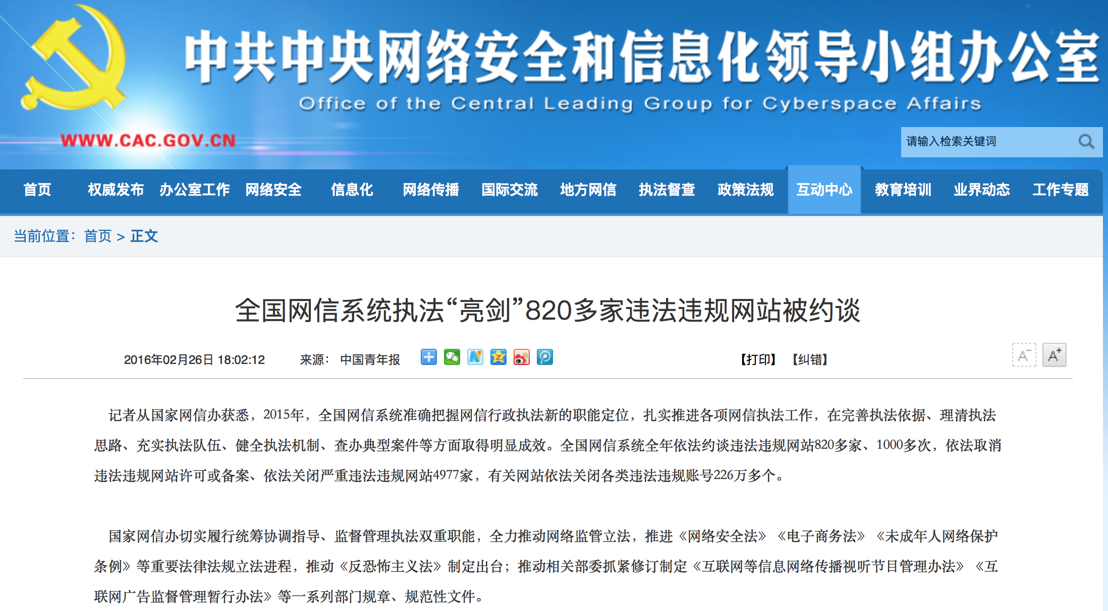

Slide 10
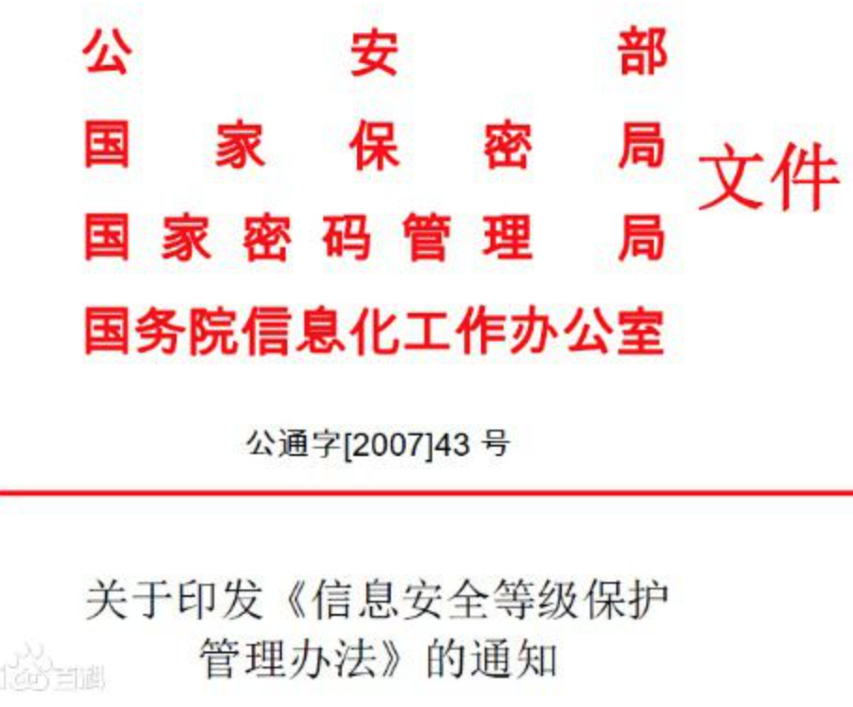
什么是等保？

Slide 11
10月20日，中国首届行业（私有）云安全技术论坛暨联盟成立仪式（简称PCSF2016）于北京万寿宾馆举行
近400多名的重要行业的政府、央企、电信、金融、电力、交通等客户的和300多名行业人士的到场
国家云等保相关标准加快落实>>等级保护制度2.0时代正式到来
10月10日昆明举办的由公安部网络安全保卫局、中央网信办网络安全协调局、工信部网络安全管理局、国家密码管理局、国家保密局、中国科学院办公厅为指导单位和由公安部第三研究所主办的第五届全国信息安全等级保护技术大会上提出的进入等级保护制度2.0时代
公安部相关部门牵头，组织30多个单位，研究我们国家的新技术新应用的等保标准
把云平台、大数据、物联网、工控系统等等纳入到等保制度管理
等级保护2.0
等级保护2.0
等级保护2.0
2014-6
2016-10-10
2016-10-20

Slide 12
等级保护级别定义
等级 | 对象 | 侵害客体 | 侵害程度 | 监管强度
一级 | 一般系统 | 合法权益 | 损害 | 自主保护
二级 |  | 合法权益 | 严重损害 | 指导
 |  | 社会秩序和公共利益 | 损害
三级 | 重要系统 | 社会秩序和公共利益 | 严重损害 | 监督检查
 |  | 国家安全 | 损害
四级 |  | 社会秩序和公共利益 | 特别严重损害 | 强制监督检查
 |  | 国家安全 | 严重损害
五级 | 极端重要系统 | 国家安全 | 特别严重损害 | 专门监督检查

Slide 13
等保各阶段内容及工作内容描述
阶段 | 任务描述 | 相关文档
1、定级阶段 | 1）业务系统自主定级 | 《定级报告》
 | 2）提交上级单位/主管部门审批 | 《审批意见》
 | 3）信息安全专家评审 | 《评审意见》
 | 4）北京市公安局备案 | 《备案表格》、相关材料 备案回执、审核结果通知
2、安全方案设计 | 1）安全方案总体规划（近期、远期） | 《总体规划》
 | 2）安全方案详细设计（策略、技术） | 《详细设计》
 | 3）方案评审和批准 | 《评审报告》
3、产品采购和使用 | 产品选型测试，确定候选范围 | 《产品入围选型列表》
4、工程实施 | 1）实施单位具有安全工程能力
5、测试验收 | 1）第三方测评机构进行安全性测试 | 《系统安全测评报告》
 | 2）系统验收 | 《系统验收报告》
6、等级测评 | 定期进行信息安全等级测评和整改 | 《测评报告》

Slide 14
等级保护工作内容
系统定级
安全规划设计
安全集成实施
测评/运维
技术支持
系统终止
差距分析评估
等保合规审计
系统定级服务
系统规划与
方案设计服务
系统整改与
集成实施服务
辅助测评服务
后续技术支撑
系统运维支持
技术
管理
系统识别描述
系统等级划分
安全等级确定
定级备案协助
安全需求分析
等保体系设计
安全建设规划
整改方案设计
测评过程跟踪
协助年检与持续改进
安全状态监控
安全事件处理与应急
4*3产品巡检服务
7*24电话远程服务
产品故障处理
其他安全服务
等保安全检查项规避
安全产品集成实施
相关安全服务并行实施
法律法规解读
等四级管理文件编制
管理流程指导

